Slide 1
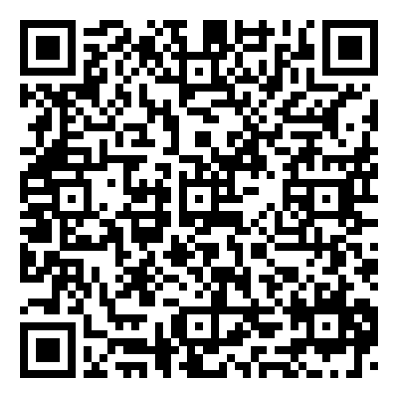
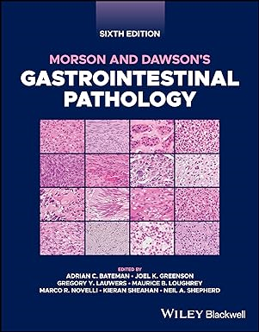
Medical Book Information from UNIV. CO-OP
モーソン/ドーソン・消化管病理学 第6版
Morson and Dawson's Gastrointestinal Pathology 6th ed.
2024年8月
刊行予定
※大学生協洋書オンラインストアの該当商品のページへ
消化器系疾患の患者管理は、病理医、消化器内科医、消化器外科医、放射線科医、免疫学者など多数の専門知識を必要とする、臨床医学における複雑な学際的領域である。本書は、病理学と臨床消化器病学をバランスよく取り上げた唯一無二の内容で、長年にわたり病理学テキストのスタンダードとして確立してきた。新版では、消化器病理学領域の最新研究を反映するために全面的に更新され、世界中の新しい世代の臨床医と病理医に本領域の知見を提供する。本書は、消化器病理医、一般病理医、消化器診療に携わる臨床医にとって理想的な一冊となっている。
●著者：Bateman, AC
●出版社：John Wiley & Sons, Inc. ●出版年月日：2024/8
●ISBN-13： 978-1-119-42318-8 ●出版国：アメリカ合衆国 ●装丁：hardcover ●ページ数：1168 p
●ジャンル：病理学
組合員価格は生協店舗にお尋ねください
＊海外からの仕入れのため為替レートの変動により価格は変動します。
ご容赦ください。
Morson and Dawson's Gastrointestinal Pathology 6th ed./モーソン/ドーソン・消化管病理学 第6版
ご注文 冊
氏名: TEL: お支払方法（○で囲む） 校費・私費
学部名； 学科名： 研究科or研究室名：
ご注文日： 年 月 日 受付者： 店名
大学生協洋書オンラインストア
https://yosho.univcoop.jp/BookShop/
発行：2024年06月04日

